Slide 1

5
5
2
مراجعة
الدرس 4
الدرس 3
الدرس 2
الدرس 1

Slide 2






أيقونات توجيهية
توجيهات الأستاذ(ة)
تعيين تلميذ للإجابة
المرور بين الصفوف
عرض فيديو
المرور للشريحة الموالية بعد عرض الفيديو
العمل في ثنائيات

Slide 3

(ة)خاص بالأستاذ
برمجة الأسبوع الثاني
الدرس 6
الدرس 5
حجم متوازي المستطيلات
حجم المكعب
الدرس 8
الدرس 7
حل المسائل
وحدات قياس الحجم
مراجعة
الدرس 1
مراجعة وتثبيت دروس الأسبوع
فصل الملايين: قراءة وكتابة

Slide 4
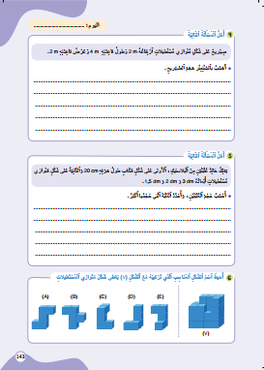
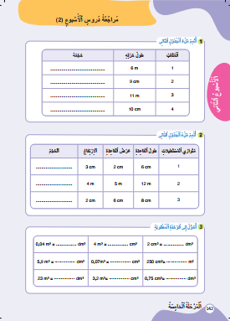
درس اليوم
(ة)خاص بالأستاذ
مراجعة دروس الأسبوع

Slide 5
تدابير حصة المراجعة الأسبوع
(ة)خاص بالأستاذ
مراجعة كل درس تتم عبر المراحل التالية :
رائز التحقق من الهدف الرئيسي للدرس
احتساب نسبة التحكم
أكبر من 80%
أقل من 80%
المرور مباشرة للتدرب على الكراسة
إعادة عرض شريط النمذجة
إنجاز نشاط مراجعة الدرس على الكراسة

Slide 6

(ة)خاص بالأستاذ
مراحل الدرس
1
افتتاح الدرس
1
5
1
2
  مراجعة الدرس 1
10
1
3
  مراجعة الدرس 2
10
1
4
  مراجعة الدرس 3
1
10
1
5
  مراجعة الدرس 4
15
1
6
اختتام الدرس
5

Slide 7
(ة)خاص بالأستاذ
عند نهاية الدرس
على الأقل 80% من المتعلمين سيكونون قادرين على:
أحسب حجم المكعب
أحسب حجم متوازي المستطيلات
أنجز تحويلات على وحدات قياس الحجم
أحل مسائل بتوظيف السرعة المتوسطة

Slide 8


(ة)خاص بالأستاذ

Slide 9

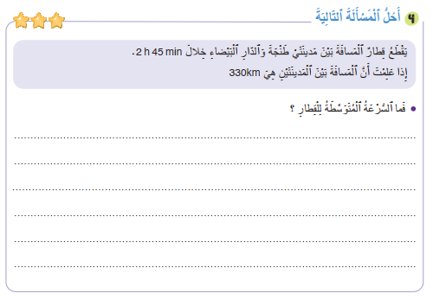
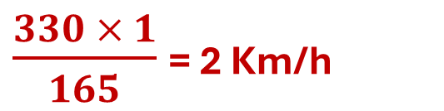
صححوا، لديكم دقيقة واحدة
1
؟ | 330 | اَلْمَسافَةُ بِالكيلومِتْرِ
1 | 2h45min | اَلْمُدَّةُ بِالسّاعاتِ
2h45min = 165 min
$\frac{330 × 1}{165}$ = 2 Km/h
السرعة المتوسطة للقطار هي: 2 km/h

Slide 10

(ة)خاص بالأستاذ

Slide 11

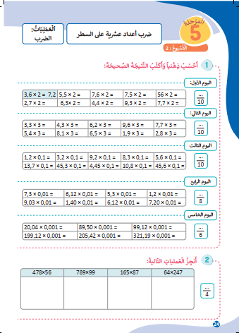
سنبدأ بالحساب الذهني. خذوا كراسات الحساب الذهني صفحة 24

Slide 12


عرض فيديو الحساب الذهني

Slide 13
صححوا
0,02004
0,0895
0,09912
0,32119
0,19912
0,20542

Slide 14
(ة)خاص بالأستاذ
  مراجعة الدرس 1
2
أحسب حجم المكعب

Slide 15
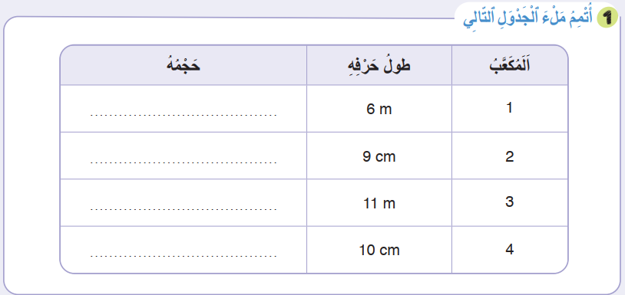
خذوا الألواح احسبوا حجم المكعب 1

Slide 16

ارفعوا الألواح

Slide 17
نصحح.
6 × 6 × 6 = 216 m³

Slide 18
احتساب نسبة التحكم
من الدرس
أكبر من 80
أقل من 80
المرور مباشرة للتدرب على الكراسة
إعادة عرض شريط النمذجة
إنجاز نشاط مراجعة الدرس على الكراسة

Slide 19
فيديو نمذجة الدرس 1

Slide 20
خذوا الألواح احسبوا حجم المكعب 2
6 × 6 × 6 = 216 m³

Slide 21
ارفعوا الألواح

Slide 22
نصحح.
6 × 6 × 6 = 216 m³
9 × 9 × 9 = 729 m³

Slide 23
(ة)خاص بالأستاذ
  مراجعة الدرس 2
2
أحسب حجم متوازي المستطيلات

Slide 24

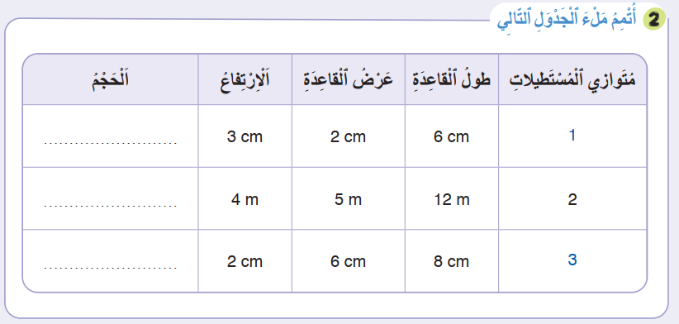
1
على الألواح, احسبوا حجم متوازي الأضلاع 1
2

Slide 25
ارفعوا الألواح

Slide 26

1
نصحح
1
36 cm³

Slide 27
احتساب نسبة التحكم
من الدرس
أكبر من 80
أقل من 80
المرور مباشرة للتدرب على الكراسة
إعادة عرض شريط النمذجة
إنجاز نشاط مراجعة الدرس على الكراسة

Slide 28
فيديو نمذجة الدرس 2

Slide 29
1
على الألواح, احسبوا حجم متوازي الأضلاع 2
2
36 cm³

Slide 30
ارفعوا الألواح

Slide 31
صححوا
1
1
36 cm³
240 m³

Slide 32
(ة)خاص بالأستاذ
  مراجعة الدرس 3
2
أنجز تحويلات على وحدات قياس الحجم

Slide 33
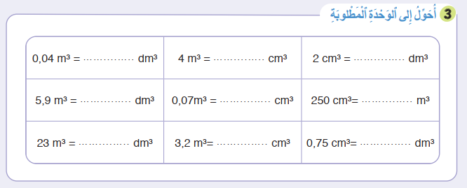
1
على الألواح، أنجزوا التحويل التالي
1
40

Slide 34
ارفعوا الألواح

Slide 35
نصحح
1
1
40

Slide 36
احتساب نسبة التحكم
من الدرس
أكبر من 80
أقل من 80
المرور مباشرة للتدرب على الكراسة
إعادة عرض شريط النمذجة
إنجاز نشاط مراجعة الدرس على الكراسة

Slide 37
فيديو نمذجة الدرس 3

Slide 38
1
على الألواح، أنجزوا التحويل التالي
1
40

Slide 39
ارفعوا الألواح

Slide 40
نصحح
1
1
40
4 000 000

Slide 41
(ة)خاص بالأستاذ
  مراجعة الدرس 4
5
أحل مسائل بتوظيف السرعة المتوسطة

Slide 42
1
على الألواح، احسبوا المدة.
4
يَسيرُ قِطارٌ بِسُرْعَةٍ مُتَوَسِّطَةٍ تُساوي 230 km/h.
ما الْمُدَّةُ الَّتي سَيَقْطَعُ فيها القِطارُ 690 كيلومِتْراً؟

Slide 43
ارفعوا الألواح

Slide 44
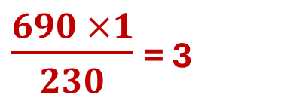
صححوا. من يقوم إلى السبورة ليشرح الجواب
1
2
يَسيرُ قِطارٌ بِسُرْعَةٍ مُتَوَسِّطَةٍ تُساوي 230 km/h.
ما الْمُدَّةُ الَّتي سَيَقْطَعُ فيها القِطارُ 690 كيلومِتْراً؟
230 | 690 | اَلْمَسافَةُ بِالكيلومِتْرِ
1 | ؟ | اَلْمُدَّةُ بِالسّاعاتِ
$\frac{690 ×1}{230}$ = 3
الْمُدَّةُ الَّتي سَيَقْطَعُ فيها القِطارُ 690 كيلومِتْراً هِيَ: 3 ساعاتٍ

Slide 45
احتساب نسبة التحكم
من الدرس
أكبر من 80
أقل من 80
المرور مباشرة للتدرب على الكراسة
إعادة عرض شريط النمذجة
إنجاز نشاط مراجعة الدرس على الكراسة

Slide 46
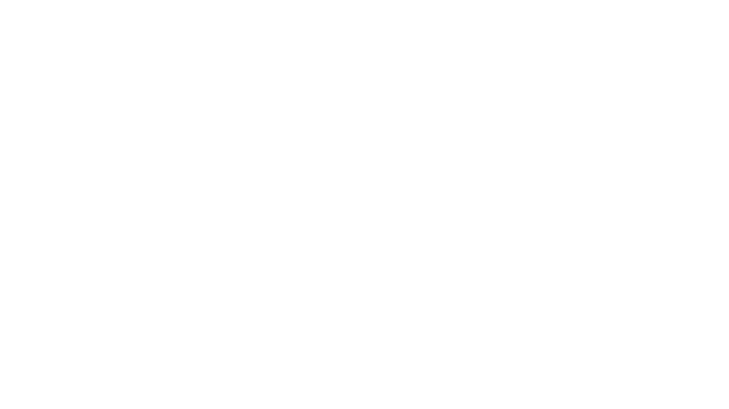
فيديو نمذجة الدرس 4

Slide 47
(ة)خاص بالأستاذ
اختتام الحصة
3
الواجبات المنزلية

Slide 48

في المنزل، أنجزوا جميع الأنشطة المتبقية الصفحتين 142 و143

Slide 49

إلى اللقاء. في الحصة القادمة،

